Slide 1
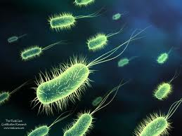
সবাইকে শুভেচ্ছা

Slide 2

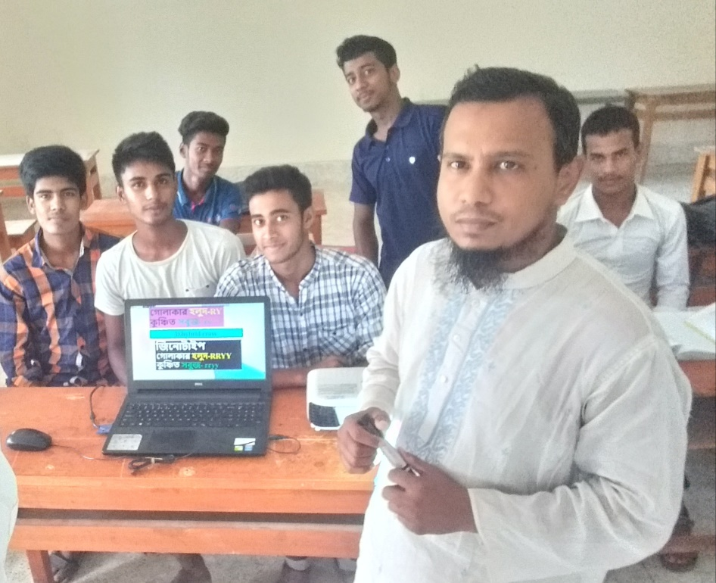
উপস্থপনায়
আ.স.ম. তৌহিদুর রহমান
পিএইচ. ডি. গবেষক, এম. ফিল.- ঢাকা বিশ্ববিদ্যালয়
সহকারী অধ্যাপক
জীববিজ্ঞান বিভাগ
বঙ্গবন্ধু কলেজ
বোয়ালমারি- ফরিদপুর
০১৭১৫-২৮০১০০

Slide 3
পাঠ পরিচিতি
বিষয় - জীববিজ্ঞান প্রথম পত্র
শ্রেণি - একাদশ
অধ্যায় - চতুর্থ
বিষয়বস্তু - অণুজীব
সময় - 40 মিনিট

Slide 4
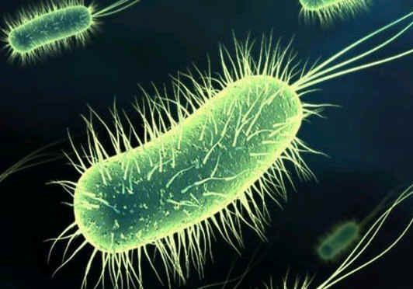
চিত্রটি লক্ষ্য কর.......................................

Slide 5
ব্যাকটেরিয়া

Slide 6
শিখনফল
এই পাঠ শেষে শিক্ষার্থীরা-
১। ব্যাকটেরিয়ার সংজ্ঞা বলতে পারবে ।
২। ব্যাকটেরিয়ার গঠন চিত্রসহ ব্যাখ্যা করতে পারবে ।
৩। ব্যাকটেরিয়ার অর্থনৈতিক গুরুত্ব বিশ্লেষণ করতে পারবে ।

Slide 7
ব্যাকটেরিয়া কী ?
ব্যাকটেরিয়া হলো জড় কোষ প্রাচীরবিশিষ্ট এককোষী আণুবীক্ষণিক আদিকেন্দ্রিক অণুজীব যা সাধারণত ক্লোরোফিলবিহীন এবং প্রধানত দ্বি-ভাজন প্রক্রিয়ায় বংশবৃদ্ধি করে ।

Slide 8
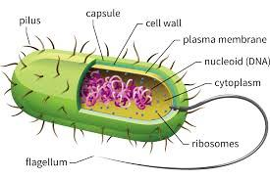
চিত্রঃ একটি আদর্শ ব্যাকটেরিয়া কোষ

Slide 9
দলগত কাজ
১ । ব্যাকটেরিয়ার উপকারি দিকসমূহ
২। ব্যাকটেরিয়ার অপকারি দিকসমূহ

Slide 10
ব্যাকটেরিয়ার অর্থনৈতিক গুরুত্ব
ব্যাকটেরিয়ার উপকারি কার্যাবলি-
এন্টিবায়োটিক ওষুধ তৈরিতে
প্রতিষেধক টিকা তৈরিতে
চা,কফি,তামাক প্রক্রিয়াজাতকরণে
দুগ্ধজাত শিল্পে
পাটের আশঁ ছাড়াতে
ভিটামিন প্রস্তুতিতে
রাসায়নিক পদার্থ প্রস্তুতকরণে
মাটির উর্বরতা বৃদ্ধিতে
জিন প্রকৌশলে
তেল অপসারণে

Slide 11
ব্যাকটেরিয়ার অপকারি কার্যাবলি-
মানুষের রোগ সৃষ্টিতে
উদ্ভিদের রোগ সৃষ্টিতে
খাদ্য পচন ও বিষাক্তকরণে
পানি দূষণে
মাটির উর্বরতা বিনষ্টকরণে।

Slide 12
বাড়ির কাজ
চিহ্নিত চিত্রসহ ব্যাকটেরিয়া কোষের গঠন অঙ্কন কর ।

Slide 13
বুক রেফারেন্স
ড. মোহাম্মদ আবুল হাসান হাসান বুক হাউস,ঢাকা।

Slide 14
পরবর্তী পাঠ
ব্যাকটেরিয়াজনিত রোগ

Slide 15
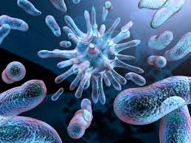
সবাইকে
ধন্যবাদ

